Slide 1

CuteJet
Module :: Hero && Level

Slide 2
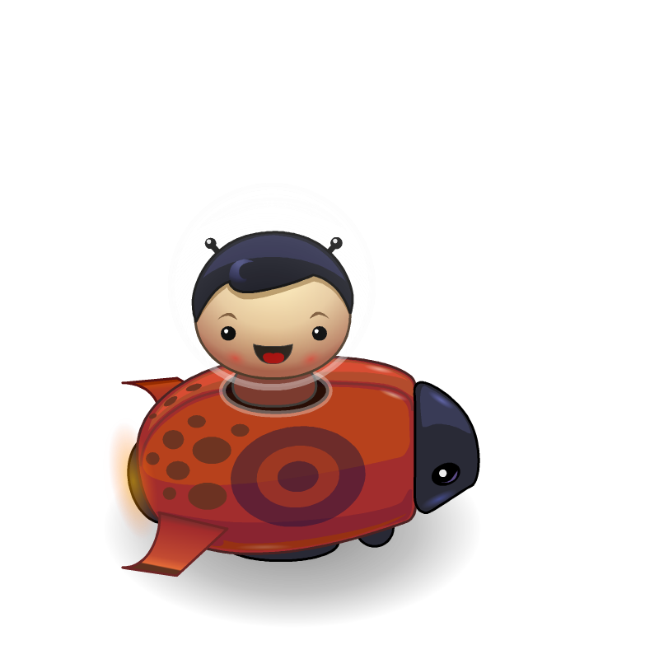
Notre héros
set hero = createHero()

Slide 3

Parler
hero.tell("Allons y !")

Slide 4

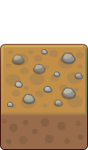

Le niveau
set ground = createGround()
ground.setX(50)
ground.setY(50)
Mais il en faut plusieurs pour
dessiner le niveau
Comment faire ?

Slide 5







Coordonnées
Hauteur totale - getHeight()
y
(0, 0)
x
Largeur totale - getWidth()

Slide 6
Un indice
set x = 50
set ground = createGround()
ground.setX(x)
ground.setY(50)
Une variable

Slide 7
Le niveau
set x = 50
loop(100) {
set ground = createGround()
ground.setX(x)
ground.setY(50)
x = x + 100
}
Une boucle
Une variable
On incrémente

Slide 8
Animation
Maintenant on veut que notre héros avance tout seul !
Et ça marche !!!
// le heros avance
hero.applyForceX(25)

Slide 9
Evènement
Quand on clique, on veut que notre héros saute
Il est vivant ! Il vole !
onTap({
hero.impulseY(15)
})

Slide 10
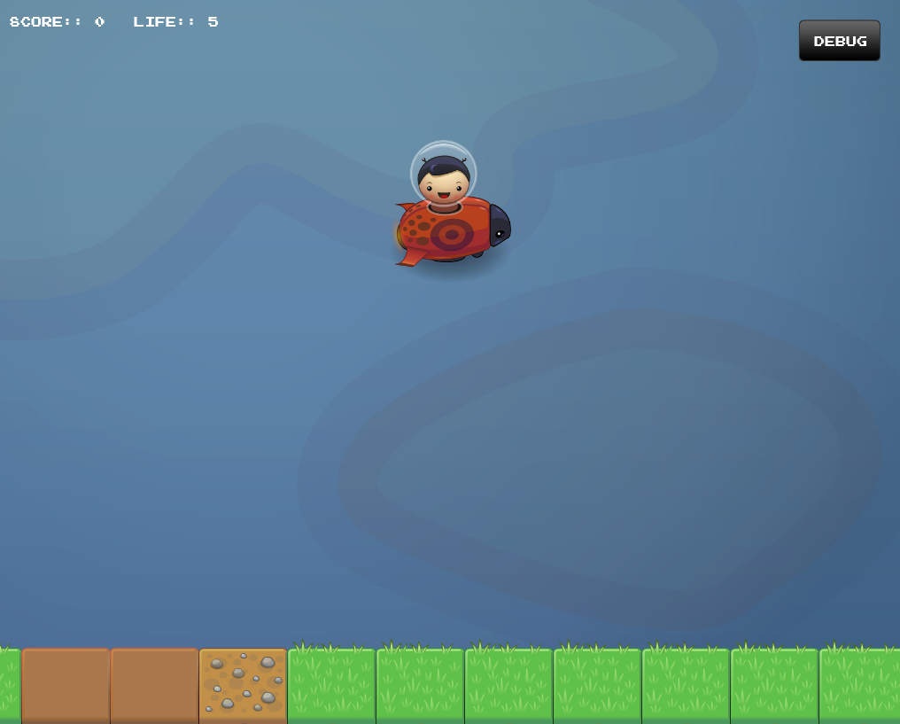
Et voilà le travail !

Slide 11
Le décore
set tree = createTree()
tree.setX(100)
tree.setY(100)
Mais il en faut plusieurs disposés au hasard sur toute la largeur du jeu !
Comment faire ?

Slide 12
Jeu de hasard
random(10)
La fonction
  Choisit un nombre aléatoirement entre 0 et 10. Ou tout autre nombre.
On veut placer aléatoirement les arbres sur toute la largeur du jeu
Comment faire ???
getWidth()
Notes:
Math est un objet qui gère les mathématiques

Slide 13
Le décore
loop(25) {
set x = random(getWidth())
set tree = createTree()
tree.setX(x)
tree.setY(100)
}
Au hasard sur la largeur du jeu

Slide 14
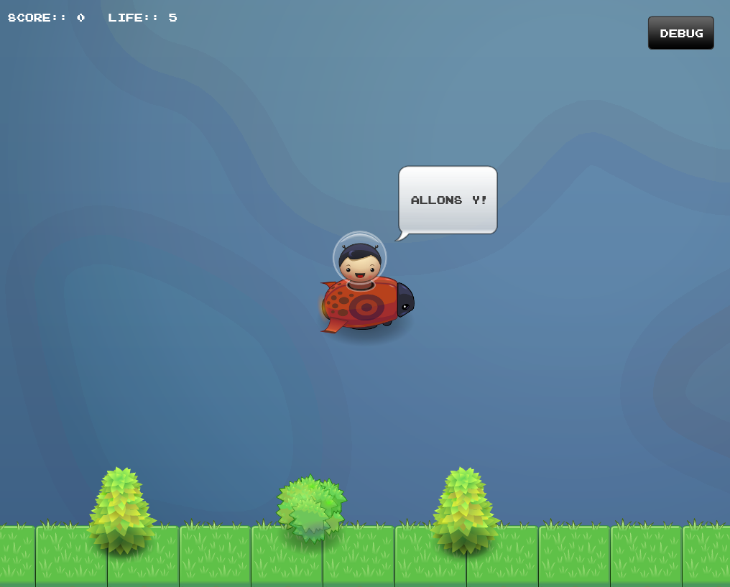
Et voilà le travail !

